Slide 1
StephenSays
Skill Issue (Štěpán Valenta, Michal Mlčák)

Slide 2
Návrh
Pravidla
Když vám svítí oranžová dioda hra je ready
Stiskněte jakékoliv ze čtyř tlačítek pro zahájení
Když svítí dioda zeleně Stephen vám ukazuje jaké tlačítka mačkat na bargraphu
Poté když svítí dioda modře musíte zopakovat pořadí tlačítek podle Stephena
Po každém kole se vám přičte 1 bod a zahájí se další kolo které je delší
Když se netrefíte rozbliká se dioda červěně a zobrazí se v binárce skóre
Když vyhrajete rozbliká se dioda bíle a vaše skóre se zobrazí v binárce

Slide 3
Návrh
Přístup
Nejdřív zprovoznit každý komponent samostatně a otestovat že ho umíme ovládat
Základní funkcionalita (stisknutím tlačítka bliknou dvě příslušné ledky)
Vytvořit si randomizér
Začít pracovat na logice a fungování
Testovat hru a hledat chyby
Poté předělat kód do jednotlivých knihoven

Slide 4
Hardware
Schéma: Odkaz
Použité periferie:
RGB dioda - vnější
LEDbargraph - vnější
Buttony - vnější
SysTick - vnitřní
GPIO - vnitřní
Video: Odkaz

Slide 5
Software
Knihovny:
MyArduino - základní funkce z arduina (pinMode, digitalRead, digitalWrite, delay)
MyRGB – knihovna pro ovládání RGB složky diody odděleně pomocí ON/OFF
MyBargraph – knihovna pro bargraph, zobrazování diod, zobrazení skóre v binárce
MySysTick – knihovna používáná na vnitřní odčitač SysTick

Slide 6
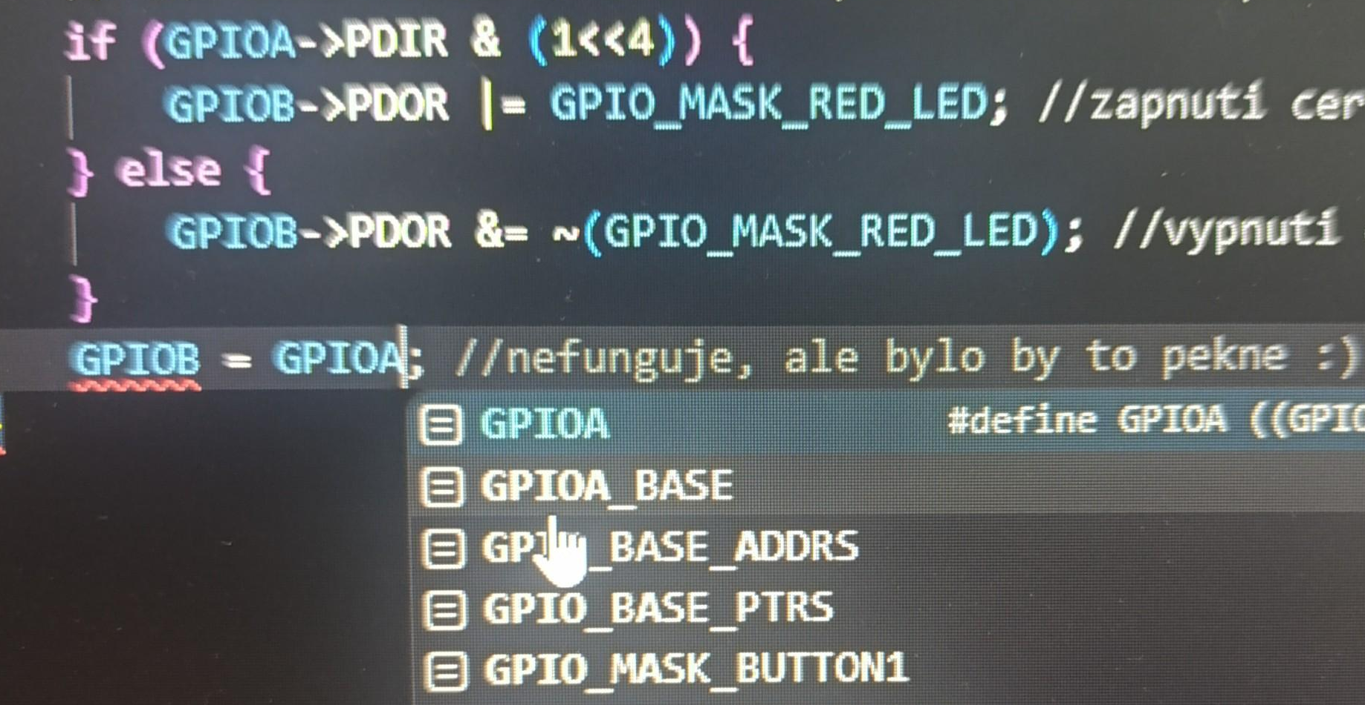
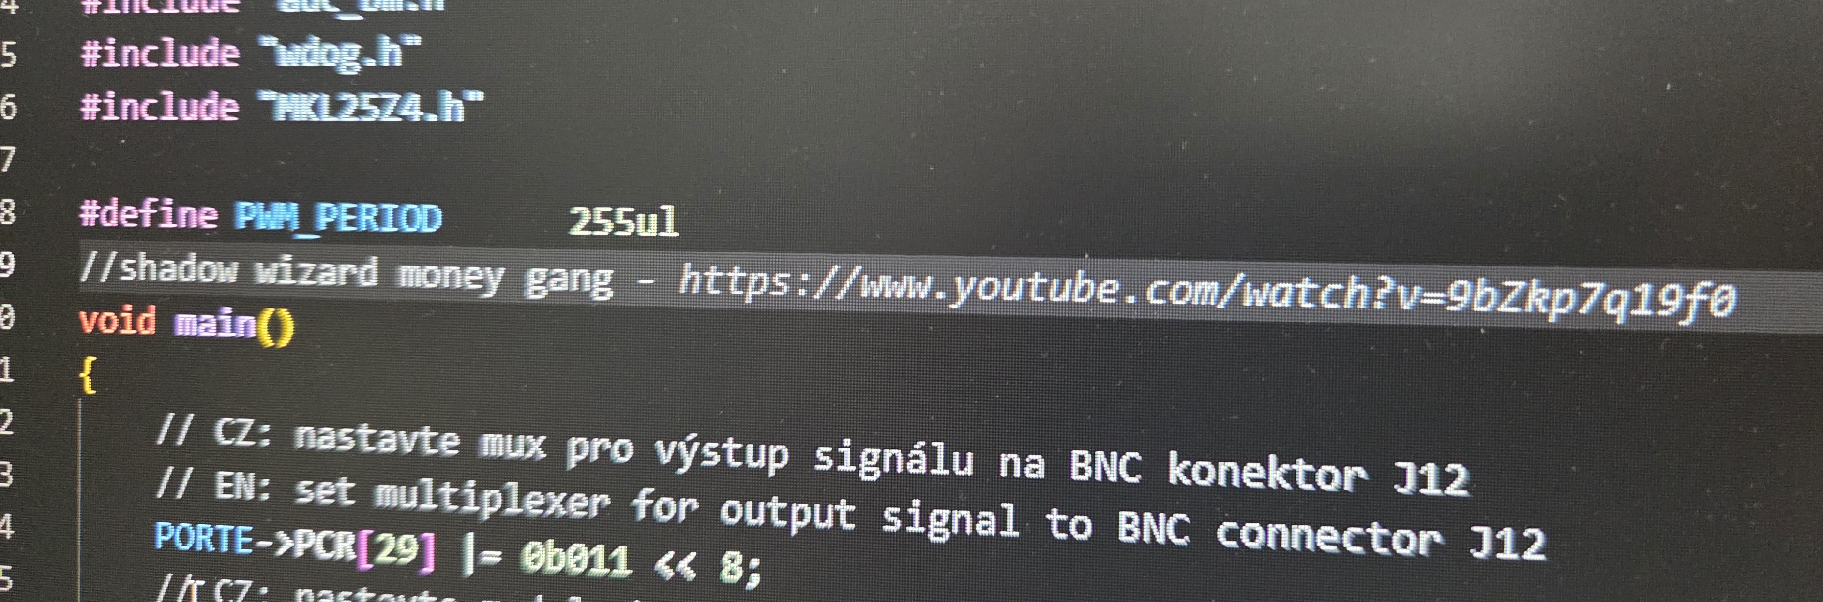
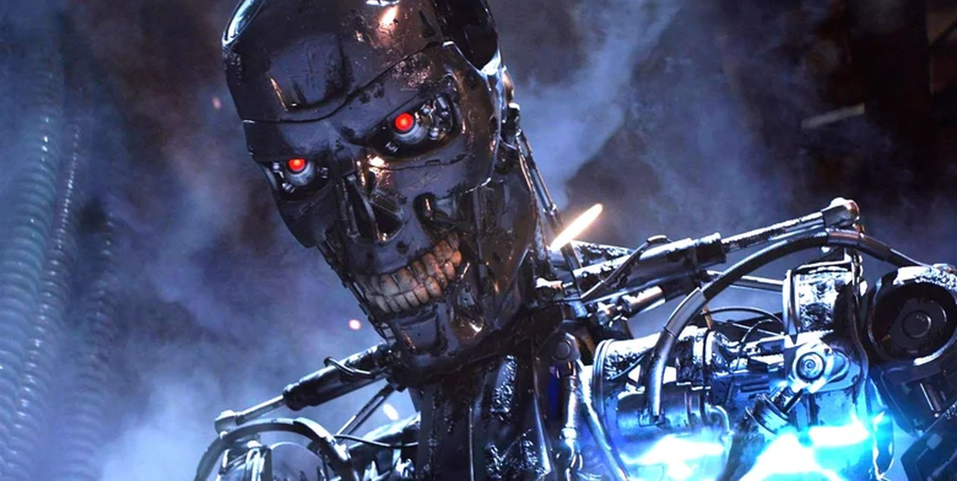
Experience
Problémy:
Při inicializaci SysTick jsme nastavili že když dosáhne 0 tak spustí interrupt
Zajímavosti:
Při práci na kódu se proti nám vzbouřilo inline AI výsměchem, nebo youtube odkazem na gangnam style

Slide 7
Závěř
Co udělat jinak příště:
Ideálně rozdělit si kód do knihoven někdy ze začátku a né až na konci
Líbilo:
Šlo to relativně bez problémů (když ignorujeme vzpouru AI)
Bylo nám dobře vysvětleno jak funguje takovéto programování mikrokontroleru (Jak fungují interrupty, časovače, atd...)
Nelíbilo:
Vzpoura AI
Do jaké míry jsme projekt dokončily?
Tak 80% hra funguje komplet, ale naše knihovna MyArduino by šla dokončit, chybí nám tam funkcionality, které jsme zrovna pro tento projekt nepotřebovali

